Slide 1
ペルソナ１：XXXタイプ
行動情報
心理情報
イメージ
よく行く場所
接触メディア
SNS
使用デバイス
平日の過ごし方
休日の過ごし方
メニューの決め方
検索キーワード
課題・悩み
チャレンジしていること
チャレンジしたいこと
価値観
氏名
性別
年齢
居住地
勤務地
職業
学歴
年収
家族構成
趣味

Slide 2
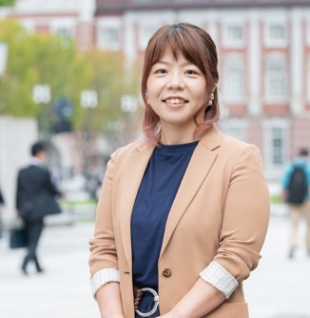
ペルソナ１：XXXタイプ
行動情報
心理情報
よく行く場所 | 近隣のカフェ（在宅勤務の息抜き）、マルシェ（土日で１週間分の買出し）、
接触メディア | 料理系メディア（クラシル/macaroni） 情報誌「VISA」（夫が購読） ヨガインストラクターのYoutubeチャンネル
SNS | インスタグラム、Youtube、LINEニュース
使用デバイス | Macbook（平日10〜19時）、その他はスマホ
平日の過ごし方 | 10〜18時で基本は在宅勤務。３食とも基本は自炊（夫が在宅の場合は２人分）。忙しい時は近隣の店舗でテイクアウトかデリバリーサービスを使用。スーパーの惣菜は買わない。
休日の過ごし方 | 道の駅やマルシェに出向いて食材を調達。手の込んだ料理を作ったり、平日用に常備菜や冷凍ストックを作る。
メニューの決め方 | 時間があるときにレシピサイトやインスタグラムを回遊し、作りたいレシピを見つけたら、自分宛にLINEを送っておく。 時間がないときは、手元にある食材の中で組み合わせられそう食材名をgoogle検索しメニューを決める。さらにそのメニュー名で検索をし、複数名の料理家のレシピを参照しつつ、好みに合いそうなものを探す。
検索キーワード | 基本は食材名で検索。 時短、簡単
課題・悩み | 料理は好きだが、仕事も忙しく時間のやりくりが難しい。 一汁三菜を基本にした食生活を心がけているが、時短メニューは、丼や麺が多く、本当に作りたいレシピにたどり着くまでに苦労している 複数の料理家のレシピを参考にしたいので、料理メディアを複数回遊するため、ブックマークなどひとまとめにするのが大変 キッチン収納をより使いやすいものにバージョンアップさせたいが時間がなく煩雑になりがち
チャレンジしていること | 休日に常備菜や冷凍ストックを仕込むため、保存用容器をそろえている
チャレンジしたいこと | 同じ食材で作れるレパートリーを増やしたい 調理したことない食材を取り入れてみたい
価値観 | 外食よりも自炊した方が経済的、かつ美味しいと感じている。 食材選びにもこだわりたいので自分の目で見て選びたい
氏名 | 福田貴子
性別 | 女性
年齢 | 38歳
居住地 | 東京都墨田区
勤務地 | 東京都中央区
職業 | 会社員（WEBディレクター）
学歴 | 大学卒
年収 | 550万円
家族構成 | 夫と二人暮らし
趣味 | 料理、ヨガ

